Slide 1
2023학년도 후기
교학안내
-2023.08.23.-
단국대학교 행정법무대학원

Slide 2
<대학원장 및 학과주임교수>
교학 안내책자 P.1~P.3
1.
2023학년도 후기 행정법무대학원 교학안내

Slide 3
<대학원장 및 학과주임교수>
1
2
3
4
5
6
P.3
▢ 대학원장 : 송 동 수 (법학박사)
▢ 학과별 주임교수
학 과 | 주 임 교 수 | 전 화 | 비고
행 정 | 방민석 | ☏ 031-8005-3868
사회복지 | 최정숙 | ☏ 031) 8005-3869
보건행정 | 권호장 | ☏ 041) 550-3879(천)
노 동 법 | 최미나 | ☏ 031)-8005-3951
부동산법 | 김용호 | ☏ 031) 8005-2665
가족상담 | 전혜성 | ☏ 031) 8005-3862
융합보안 | 이환수 | ☏ 031) 8005-3959
탄소중립 | 하미나 | ☏041) 550-3854(천)
2023학년도 후기 행정법무대학원 교학안내

Slide 4
<주요 학사 내용>
교학 안내책자 P.5~P.8
2.
2023학년도 후기 행정법무대학원 교학안내

Slide 5
<주요 학사 내용>
1
2
3
4
5
6
P.5
▢ 이수학점
(행정학과, 보건행정학과, 노동법학과, 부동산법학과, 융합보안학과, 탄소중립학과)
1. 논문제출과정 2.논문대체과정
학 기 | 전공학점 | 연구학점 | 계
1학기 | 6 | 0 | 6
2학기 | 6 | 0 | 6
3학기 | 6 | 2 | 8
4학기 | 6 | 2 | 8
5학기 | 0 | 2 | 2
계 | 24 | 6 | 30
학 기 | 전공학점 | 연구학점 | 계
1학기 | 6 | 0 | 6
2학기 | 6 | 0 | 6
3학기 | 6 | 2 | 8
4학기 | 6 | 2 | 8
5학기 | 6 | 2 | 8
계 | 30 | 6 | 36
가. 논문제출과정
학위논문을 작성한 후, 논문심사를 통해
학위를 취득함.
전공학점 24학점을 이수하고,
연구학점 6학점을 이수
(5학기에는 별도 전공학점 이수하지 않음)
(단, 연구학점은 신청해야 함.)
나. 논문대체과정
논문 제출 없이 전공학점(30학점)과
연구학점(6학점)을 반드시 이수하여
학위를 취득함.
(5학기에도 전공3과목 6학점을 이수해야 함)
3. 학기당 수강신청 학점
가. 매학기 수강신청 : 6학점(전공)
나. 연구지도 학점(2학점) : 3학기부터 5학기까지 6학점 신청
2023학년도 후기 행정법무대학원 교학안내

Slide 6
<주요 학사 내용>
1
2
3
4
5
6
P.5
▢ 이수학점(사회복지학과, 가족상담학과)
1. 논문제출과정 2.논문대체과정
학 기 | 전공학점 | 연구학점 | 계
1학기 | 9 | 0 | 9
2학기 | 9 | 0 | 9
3학기 | 9 | 2 | 11
4학기 | 9 | 2 | 11
5학기 | 0 | 2 | 2
계 | 36 | 6 | 42
학 기 | 전공학점 | 연구학점 | 계
1학기 | 9 | 0 | 9
2학기 | 9 | 0 | 9
3학기 | 9 | 2 | 11
4학기 | 9 | 2 | 11
5학기 | 9 | 2 | 11
계 | 45 | 6 | 51
가. 논문제출과정
학위논문을 작성한 후, 논문심사를 통해
학위를 취득함.
전공학점 36학점을 이수하고,
연구학점 6학점을 이수
(5학기에는 별도 전공학점 이수하지 않음)
(단, 연구학점은 신청해야 함.)
나. 논문대체과정
논문 제출 없이 전공학점(45학점)과
연구학점(6학점)을 반드시 이수해야만
학위를 취득함.
(5학기에는 전공 3과목 9학점을 이수해야 함)
3. 학기당 수강신청 학점
가. 매학기 수강신청: 9학점(전공)
나. 연구지도 학점(2학점) : 3학기부터 5학기까지 6학점 신청
2023학년도 후기 행정법무대학원 교학안내

Slide 7
<주요 학사 내용>
1
2
3
4
5
6
▢ 수강신청
1. 신청절차 : 매 학기 개강 전에 강의시간표를 참고하여 Web에서 수강신청을 한다.
2. 수강신청기간 : 2023. 8. 24(목) ~ 8. 30(수)
가. 대학원 홈페이지(http://gslp.dankook.ac.kr/) → [수강신청 바로가기] 클릭.
나. ID: 학번, 비밀번호(초기 비밀번호 : 주민번호 뒷 3자리를 뺀 10자리) 입력.
다. 수강과목 선정 → 한 과목씩 차례대로 수강신청 → 수강희망 교과목의 과목코드와
분반(01 또는 02) 입력 → 확인 후 [저장] 클릭
→ 해당 과목을 모두 수강신청하고 [수강신청 종료] 클릭.
3. 수강정정
가. 확인, 정정기간[9. 6(수) ~ 16(토)]이 지난 후 임의변경 할 수 없음.
단, 폐강․시간표의 변경 등 부득이한 사정이 있을 때는 가능함.
나. 과락인 과목을 제외하고는 동일과목 재수강 불허함.
다. 중복수강하면 해당 과목의 성적은 인정되지 않고 졸업에 지장 있으므로 각별한 유의 요망.
2023학년도 후기 행정법무대학원 교학안내

Slide 8
<주요 학사 내용>
1
2
3
4
5
6
P.6
▢ 수업 및 재학 연한
1. 수업 연한 : 2년 6개월 이상
2. 재학 연한 : 5년 6개월 (휴학기간은 재학기간에 포함하지 아니한다)
▢ 학점취득 및 수료
1. 담당교수가 평가한 성적이 과목당 70점 이상일 때 학점취득으로 인정
(단, 논문대체과정 학점은 80점 이상일 때 학점취득으로 인정)
2. 이수학점을 취득하고 평균성적이 B이상이며, 5학기이상 등록을 완료하였을 때
전 과정을 수료한 것으로 인정함
2023학년도 후기 행정법무대학원 교학안내

Slide 9
<주요 학사 내용>
1
2
3
4
5
6
P.6
▢ 졸업자격시험
1. 외국어 자격시험
가. 시험과목 : 영어
나. 응시자격 : 2학기부터 응시할 수 있으며, 불합격시 재응시 할 수 있음
다. 시행시기 : 매학기초 4월, 10월에 시행
라. 합격기준 : 100만점에 70점 이상
※ 외국어자격시험면제기준
- 공인영어시험 : TOEFL,CBT 227점 이상(IBT 87점이상), TOEIC 750점이상,
TEPS 630점 이상의 성적 (단, 최근 2년 이내 취득)
- 영어권 국가에서 6개월이상 어학연수실적, 1년이상 연수실적(최근 5년 이내)
- 영어권 국가에서 1년 이상 정규대학 또는 대학원 과정 수학실적(최근 5년 이내)
2. 종합학력 자격시험(전공)
가. 응시자격
- 4학기생부터 응시
- 이수학점 18학점 이상을 취득한 원생 (사회복지/가족상담학과는 27학점) 이상을 취득한 원생
나. 응시과목 : 2과목(이수한 교과목 중에서 학과주임교수가 선정)
다. 합격기준 : 과목당 100점 만점에 70점 이상을 합격인정
라. 종합학력 자격시험은 매 학기 4월, 10월경에 시행
2023학년도 후기 행정법무대학원 교학안내

Slide 10
<주요 학사 내용>
1
2
3
4
5
6
P.6
▢ 학위 논문 대체
1. 대 상 : 전체 학과
2. 자 격 : 졸업자격시험에 합격하고, 논문대체 6학점 (사회복지학과, 가족상담학과는 9학점)을 5학기에
추가이수(B학점이상)하였을 경우 논문제출과 동등한 자격으로 인정
※ 학위논문대체 B학점 미만일 경우 졸업불가
▢ 논문지도 교수선정 및 논문지도
P.7
1. 지도교수를 정하여 논문지도 및 연구지도를 받아야 함.
2. 2개 학기 이수 중 신청기간에 학과 주임교수와 협의하여 논문 지도교수를 정하고
지도교수 동의를 받아 신청서를 교학행정팀에 제출함.(홈페이지 양식)
3. 웹정보시스템→지도교수 입력 후 저장→출력→교수날인→교학행정팀에 제출
▢ 연구윤리교육
1. 논문제출자격 필수요건
2. 학위청구논문 심사신청서 제출 전까지 연구윤리 이수확인서를 제출
3. 2학기 ~ 4학기 내 1회 필수 이수(홈페이지 공지사항 참조)
2023학년도 후기 행정법무대학원 교학안내

Slide 11
<주요 학사 내용>
1
2
3
4
5
6
P.7
▢ 학위 논문 연구계획서 제출
1. 학위논문연구계획서 제출자격
- 4학기생으로 논문을 쓰고자 하는 원생
2. 학위논문연구계획서 제출
- 매 학기 4월, 10월경 소정의 기간에 논문지도교수에게 제출한다.
▢ 논문심사
1. 논문심사 제출자격
가. 5학기 이상 등록한 원생
나. 소정의 연구지도학점을 취득하고, 외국어 및 종합학력시험에 합격한 학생
다. 학위 논문 예비 발표 합격자
2. 논문심사 신청
- 매 학기 5월, 11월경에 정해진 기간에 신청.
2023학년도 후기 행정법무대학원 교학안내

Slide 12
<주요 학사 내용>
1
2
3
4
5
6
P.7
▢ 장학금
1. 지급기준 : 매학기 소정의 증빙서류(재직증명)를 제출한 원생에게 개인별 15~50%의 장학금을 지급
- 50% 감면 : 본교 교직원, 국가고시 합격자, 협약기관 재직자
- 40% 감면 : 우리 대학원 특별과정 이수자, 협약기관 재직자
- 35% 감면 : 농협 용인시지부 재직자
- 30% 감면 : 복지기관, 상담센터, 어린이집, 협약기관 재직자, 행정사
- 20% 감면 : 사립학교 교직원, 공무원, 일반기업체 재직자
- 15% 감면 : 개인사업자
2. 신청기간 : 매 학기말(5월,11월 중순) 장학금 신청기간 (기한엄수, 미제출시 학비감면 혜택 미적용) ** 신청시 장학금지급기준표 확인(행정법무대학원 홈페이지 참조)
3. 신청방법 : 장학금 신청서, 재직증명서를 첨부하여 교학행정팀에 제출
2023학년도 후기 행정법무대학원 교학안내

Slide 13
<주요 학사 내용>
1
2
3
4
5
6
P.8
▢ 휴학
1. 제출시기 : 학기 수업 종료 후, 다음 학기 개강 후 3주 이내에 신청 가능
※ 당해 학기 개강 이전에 휴학원서를 제출하는 자는 등록금을 납부할 필요가 없으나,
개강 이후에는 등록금 전액을 납부 (복학 시 등록금 대체됨)
2. 휴학기간 및 횟수
가. 휴학은 1학기를 1회로 한다
나. 휴학기간은 2회를 초과할 수 없다.
다만 각 대학원장은 특별한 사유가 인정되는 경우에는 휴학횟수를 확대하여 승인 할 수 있다.
(단, 병역복무,해외근무,질병으로 인한 휴학기간은 휴학기간에 포함하지 않음)
다. 특별한 사유가 인정되는 경우 1년을 초과하지 않는 범위 내에서 연속 휴학 횟수를 확대할 수 있음.
▢ 복학
1. 휴학기간이 만료되면 복학하여야 하며, 기간 내 복학하지 아니한 경우에는 미복학 제적.
2. 복학은 웹정보시스템에서 복학신청(행정법무대학원 홈페이지 공지사항 참고)
※ 휴학종료 후 복학연장이 불가피할 경우 학기시작 전 교학행정팀과 협의 필요.
2023학년도 후기 행정법무대학원 교학안내

Slide 14
<주요 학사 내용>
1
2
3
4
5
6
P.8
▢ 제증명 발급
1. 재학생, 졸업생, 수료생, 재적생의 국문 및 영문 제증명 발급은
“단국대학교 홈페이지” 접속 우측 하단 → 인터넷증명발급에서 소정의 수수료 지급 후 발급 가능함.
2. 구청 또는 동사무소에서 “민원 제증명” 신청 가능
▢ 예비군 편성신고
1. 대 상 : 군필자 중 대학 예비군연대 편성을 희망하는 원생
2. 기 간 : 교학행정팀 게시판 및 홈페이지 공지
3. 신고방법 및 문의처
가. 단국대학교 홈페이지 접속 단국포털 → 웹정보시스템 → 예비군→ 예비군 편성신고
(기재사항 입력 후 저장)
나. 예비군 연대본부 (031-8005-2435-7)
2023학년도 후기 행정법무대학원 교학안내

Slide 15
<웹정보 시스템 활용 방법>
교학 안내책자 P.9
3.
2023학년도 후기 행정법무대학원 교학안내

Slide 16
<웹정보 시스템 활용 방법>
1
2
3
4
5
6
P.9
단국대학교 홈페이지(http://www.dankook.ac.kr) 접속 → 단국포털 → 웹정보시스템 클릭
→ User ID(학번), Password(주민번호 뒷3자리를 뺀 10자리) 입력 후 확인 Click →
화면 좌측의 메뉴를 Click하여 이용하면 됩니다.
메 뉴 |  | 해설 및 이용안내 | 대상학기 및 시기
학적구성 | 주소정보 | 주소, 전화번호, 직장사항 확인 및 변경 가능 | 수시
학적변동 | 휴학신청 | <휴학신청> 클릭 → <휴학구분> 선택 → 저장 | 종강 후 - 개강 후 3주 이내
 | 복학신청 | <복학신청> 클릭 →<복학구분> 클릭 → 저장 | 매 학기 재학생 등록기간 중
수업 | 수강시간표확인 | 본인이 수강하는 해당학기 시간표 확인 가능 | 매 학기 신청기간
 | 수강신청확인서 | 본인이 수강신청 한 과목 확인 | 매 학기 신청기간
성적 | 성적조회 | 학기수강성적 및 누적(전체)성적 확인가능(누적성적을 클릭하면 전 학기 취득학점 및 평균성적을 확인할 수 있고, 년도 학기를 클릭하면 해당학기 과목별 성적 확인 가능) | 매 학기 최종성적 공시기간이후
2023학년도 후기 행정법무대학원 교학안내

Slide 17
<웹정보 시스템 활용 방법>
1
2
3
4
5
6
메 뉴 | 해설 및 이용안내 | 대상 학기 및 시기
대학원 | 외국어 시험신청 | 외국어시험 신청을 클릭 → 신청서를 작성, 저장버튼을 클릭 저장 | 2학기생 신청기간 내
 | 종합학력 시험신청 | 종합학력시험 신청을 클릭 → 신청서에 응시과목(과목은 주임교수와 상의)을 입력, 저장버튼을 클릭 저장 | 4학기 생 신청기간 내
 | 논문지도교수 승인 신청 | 논문지도교수 승인 신청 : 주임교수와 상의하여 지도교수를 결정한 후 논문지도교수 신청을 클릭 → 검색 클릭, 신청할 지도교수명을 선택하고 학과 주임교수명을 입력, 저장버튼을 클릭 → 신청서를 출력하여 논문지도교수와 주임교수의 날인을 받아 교학행정팀으로 제출 | 2학기생
 | 논문예비 발표신청 | 논문예비발표 신청 클릭 → 논문제목(국문, 영문) 입력 → 저장 후 논문 예비발표신청서를 출력하여 교학행정팀으로 제출 | 5학기생 이상
 | 논문심사 심사신청 | 논문심사 신청 클릭 → 논문제목(국문, 영문) 입력 → 논문심사 신청서와 서약서를 출력하여 교학행정팀으로 제출 | 5학기생 이상
등록/장학 | 등록금고지서 | 등록/장학 클릭 → 등록금고지서 클릭 → 등록금고지서 출력 → 지정된 납입장소에서 납입 | 개강 전 등록기간 내
 | 등록금 납입증명서 | 등록/장학 → 등록금수납내역 클릭 → 해당년도 클릭 → 교육비 납입증명서 확인 및 출력 | 수시
2023학년도 후기 행정법무대학원 교학안내

Slide 18
<수강신청 방법>
교학 안내책자 P.10
4.
2023학년도 후기 행정법무대학원 교학안내

Slide 19
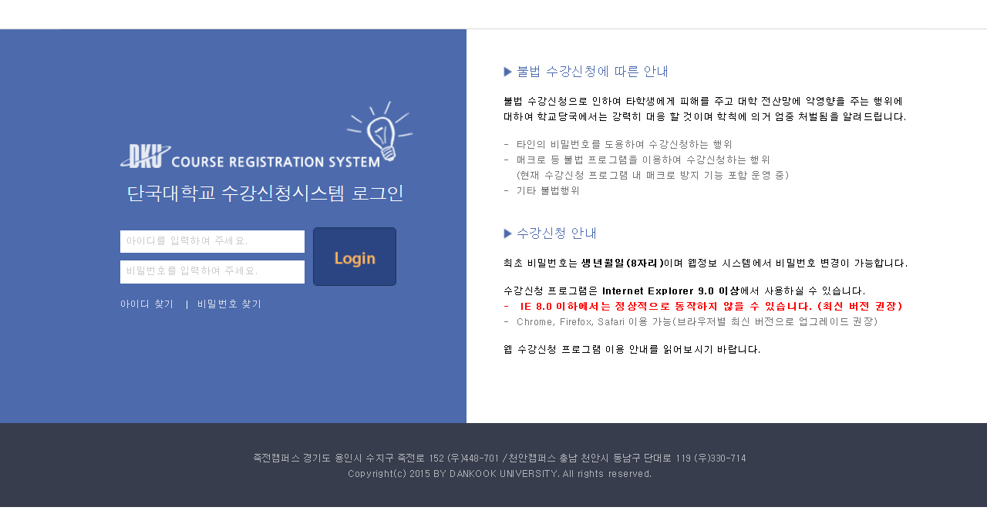
<수강신청 방법>
1
2
3
4
5
6
P.10
▷ 수강신청시스템 로그인 화면이 뜨면 본인의 학번과 비밀번호 (초기 비밀번호: 주민번호 뒷자리 3자리를 뺀 10자리)를 입력 후 로그인합니다. 예) 주민번호991001-1234567이면 비번은 9910011234
2023학년도 후기 행정법무대학원 교학안내

Slide 20
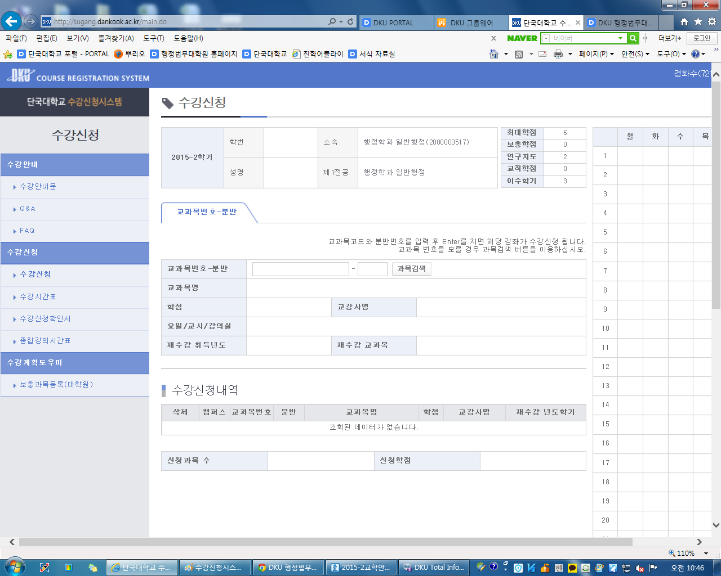
<수강신청 방법>
1
2
3
4
5
6
P.10
▷ 수강신청 페이지가 생성되면 페이지 중간 교과목 번호-분반 입력창에 교과목번호를 입력 후 과목검색을 클릭하여 수강신청을 합니다. (가족상담학과를 제외한 모든 과목의 분반은 ‘01’입니다. 가족상담학과 과목은 01, 02로 분반 되어있습니다.)
2023학년도 후기 행정법무대학원 교학안내

Slide 21
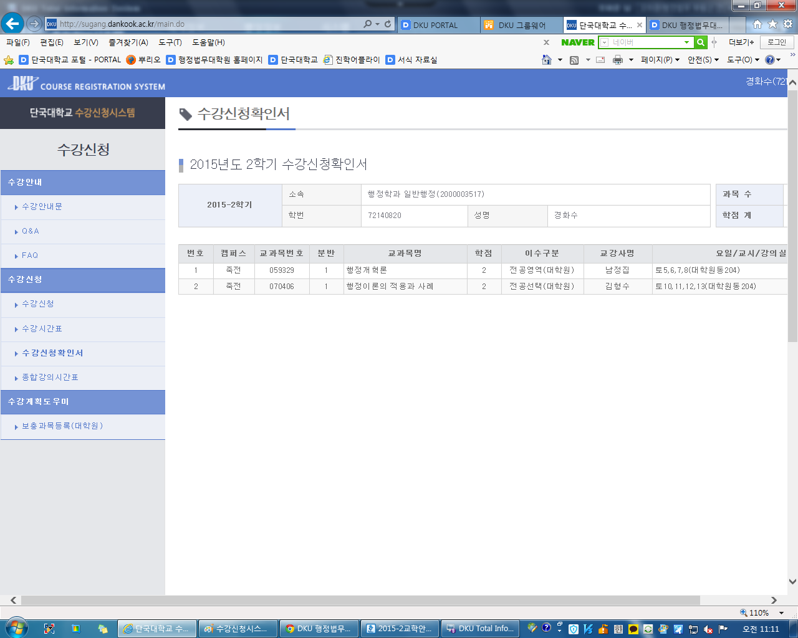
<수강신청 방법>
1
2
3
4
5
6
P.10
▷ 수강신청 완료 후 수강신청확인서를 출력하여 수강신청내역을 확인 후 보관합니다.
※ 3학기생 이상은 연구지도과목을 반드시 신청해야 합니다.
◎ 수강신청은 8월 30일(수)까지 입니다. 기간 내에 수강신청을 완료하시기 바랍니다.
[정정기간 : 9월 6일(수) ~ 16일(토)]
2023학년도 후기 행정법무대학원 교학안내

Slide 22
<2023학년도 2학기 시간표>
교학 안내책자 P.11~P.13
5.
2023학년도 후기 행정법무대학원 교학안내

Slide 23
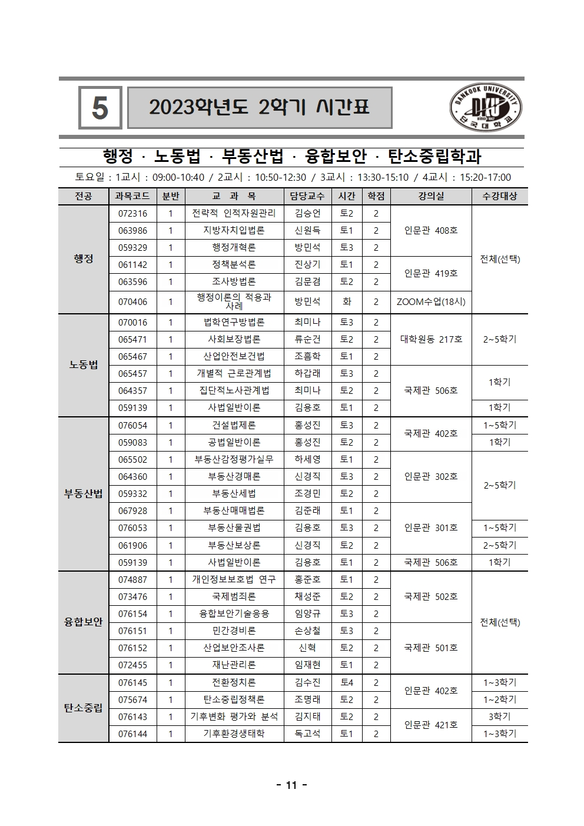
<2023학년도 2학기 시간표>
1
2
3
4
5
6
P.11
2023학년도 후기 행정법무대학원 교학안내

Slide 24
<2023학년도 2학기 시간표>
1
2
3
4
5
6
P.12
2023학년도 후기 행정법무대학원 교학안내

Slide 25
<2023학년도 2학기 시간표>
1
2
3
4
5
6
P.13
2023학년도 후기 행정법무대학원 교학안내

Slide 26
<기타 공지사항>
교학 안내책자 P.17
6.
2023학년도 후기 행정법무대학원 교학안내

Slide 27
<기타 공지사항>
1
2
3
4
5
6
P.17
1. 학생증(도서관 출입) 신청
가. 학생증 신청을 위한 학생 개개인의 개인정보동의 필수
▷개인정보 제3자 제공 동의(신청) 방법 안내 대학 홈페이지 → 우측상단 Potal 로그인(학번/주민번호 뒷3자리를 뺀 10자리) → ‘개인정보 취급동의’ 페이지가 자동으로 등장→ '학생증 발급’ 동의 클릭 (※학생 본인이 동의 내역 확인하는 방법: Potal → 학사서비스 웹정보 → 공통 →개인정보동의 →개인정보 동의내역조회)
나. 교학행정팀에서 학생증 일괄 신청
2. 수강신청 및 성적확인
* 수강신청 및 성적확인 등은Web(http://www.dankook.ac.kr)에서 확인하시기 바랍니다.
▷성적확인 안내 • 단국대학교 홈페이지 접속→ 단국포털 → [웹정보시스템] 클릭 → ID(학번)와 비밀번호(주민번호 뒷3자리를 뺀 10자리) 입력 후 [확인] 클릭 • 화면좌측 [수업] 클릭 → [성적조회] 클릭 → [누적성적 조회]
2023학년도 후기 행정법무대학원 교학안내

Slide 28
<기타 공지사항>
1
2
3
4
5
6
P.17
3. 주소 및 연락처 정정
▷ 주소정정 안내 ․단국대학교 홈페이지 접속→단국포털→ [웹정보시스템] 클릭 → ID(학번)와 비밀번호(주민번호 뒷 3자리를 뺀 10자리) 입력 후 [확인] 클릭 ․화면좌측 [학적구성] 클릭 → [주소정보] 클릭 후 주소정정 후 [저장] 클릭
4. 교내 주차요금 안내
▷ 교내 주차요금 안내 • 오프라인 : 대학원동 3층 엘리베이터 앞 주차 단말기 이용 • 온라인 : a13872.parkingweb.kr 접속 → 사용자 ID 및 비밀번호 입력 → 차량번호 입력 → 희망 시간에 맞는 할인권 선택(4시간, 6시간, 12시간) ▸ 로그인 방법 : 공통ID사용(dantest01~dantest99), 비밀번호 dan1 (QR코드 촬영 후, 링크를 통해 주차시스템 접속 가능)
2023학년도 후기 행정법무대학원 교학안내

Slide 29
감사합니다
Thank You
단국대학교 행정법무대학원

Slide 30
<과별 모임 장소>
행정학과
사회복지학과
보건행정학과
노동법학과
부동산법학과
가족상담학과
융합보안학과
탄소중립학과
대학원동 306호
대학원동 310호
대학원동 307호
대학원동 305호
대학원동 205호
대학원동 319호
대학원동 309호
대학원동 206호
단국대학교 행정법무대학원

